Slide 1
Object Detection을 이용한 고객 맞춤형 광고 송출 모바일 로봇
팀 명: By U
팀 장: 김영기
팀 원: 류건희, 황의송, 이병호

Slide 2
Architecture

Slide 3
구상도
Depth camera
5V
Display
Odroid XU4
AP
Main Server
ROS
(Desktop)
12V
5V/4A
12V
Mobile platform
Mega
12V
Encoder geared motor
12V

Slide 4
각 기능별 아키텍처 작성 필요
모바일 로봇
ROS Master
(Laptop)
초음파센서
Depth
카메라
USB 3.0
roscore
rviz
RGB Image
Depth Data
거리측정
rosserial
Arduino Mega
odroid XU4
Depth Data
모터제어
AccessPoint(wifi)
ros master 구동
지도작성 시각화 확인
Encoder geared motor
RGB Image의 Face 인식
Depth
SLAM
알고리즘
gender, age 정보 추출
모바일 로봇 제어
모바일 로봇 모니터링
Mapping
지도작성
광고
디스플레이

Slide 5
H/W Product.

Slide 6
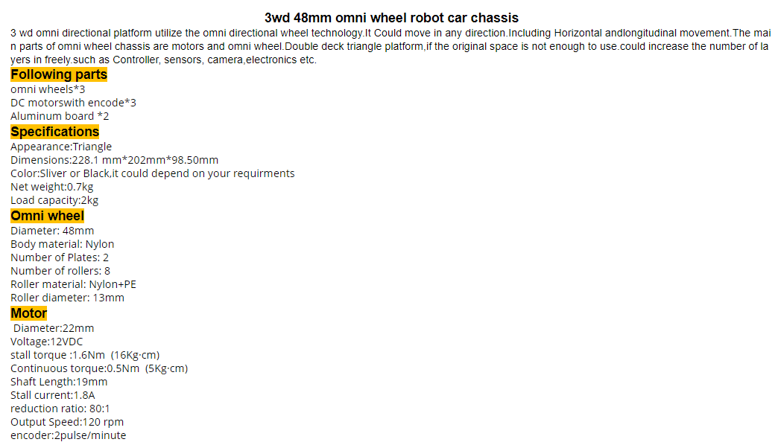
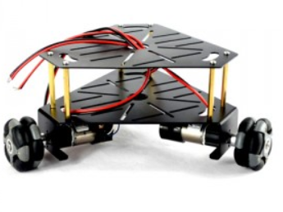
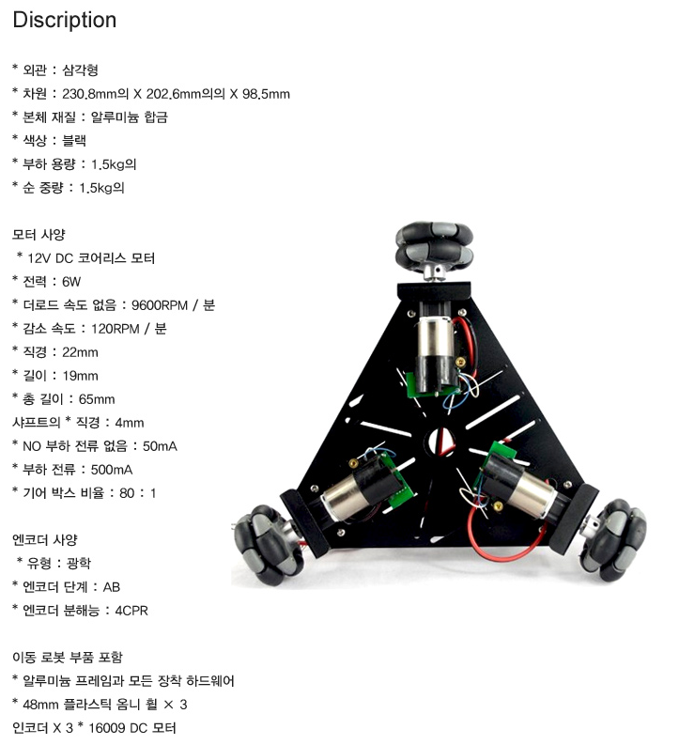
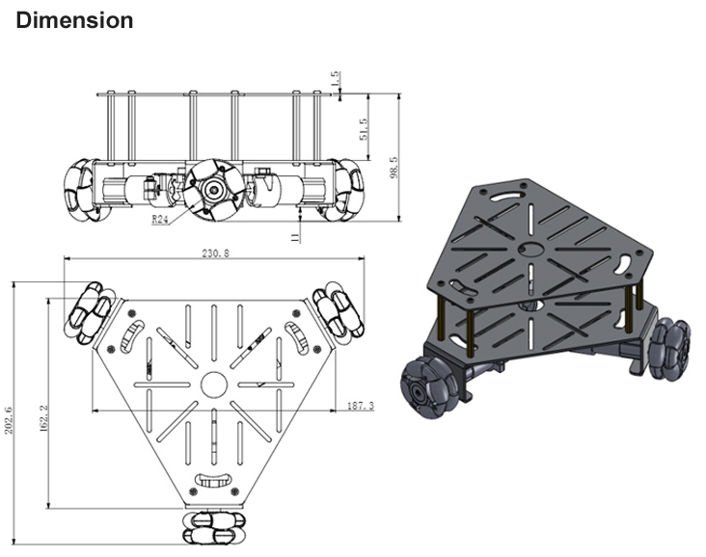
제품명: NEXUS-15001B 3WD 48mm 옴니휠 로봇플랫폼
가격: 163,900원(부가세,배송비포함)
https://eleparts.co.kr/goods/view?no=3233291
https://github.com/lupusorina/nexus-robots/blob/master/demo-code/demo-code.ino

Slide 7
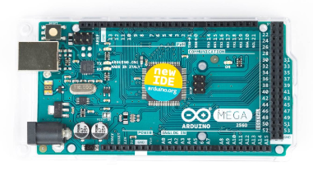
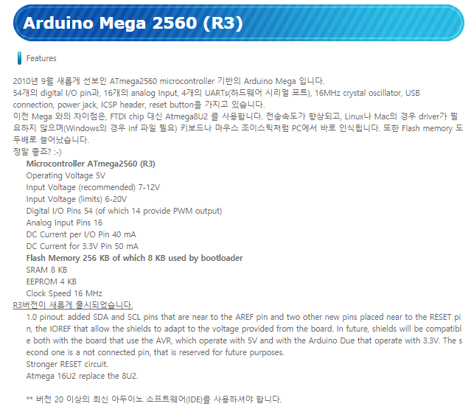
제품명: Arduino Mega 2560(R3)
가격: 46,390원(부가세,배송비포함)
http://www.devicemart.co.kr/goods/view?no=34405

Slide 8
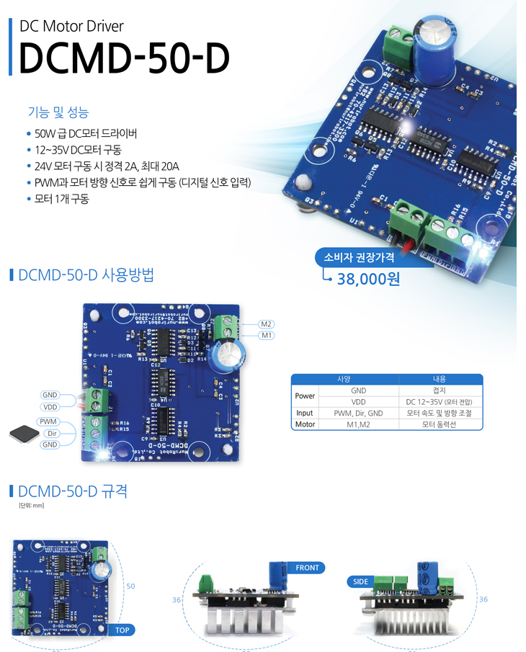
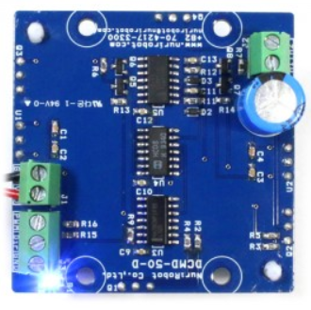
제품명: 50W DC 모터 드라이버 디지털 입력 (DCMD-50-D)
가격: 41,800원(부가세,배송비포함)
x3: 125,400원
https://eleparts.co.kr/goods/view?no=3251764

Slide 9
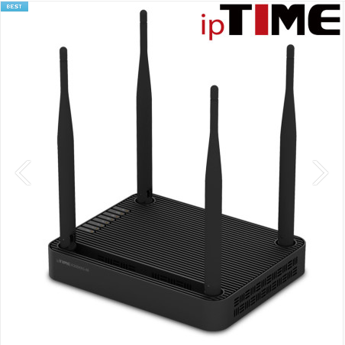
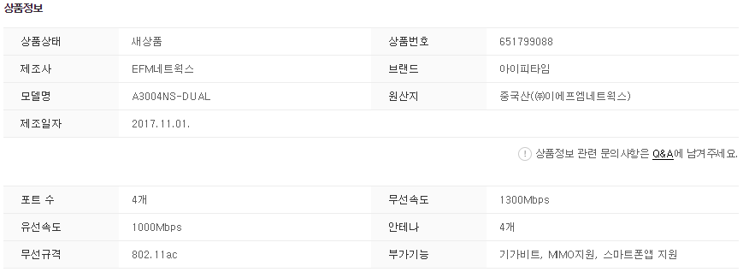
제품명: EFM네트웍스 아이피타임 A3004NS-M 기가비트 와이파이 유무선 공유기
가격: 60,500원(부가세,배송비포함)
https://smartstore.naver.com/nk2114/products/651799088

Slide 10
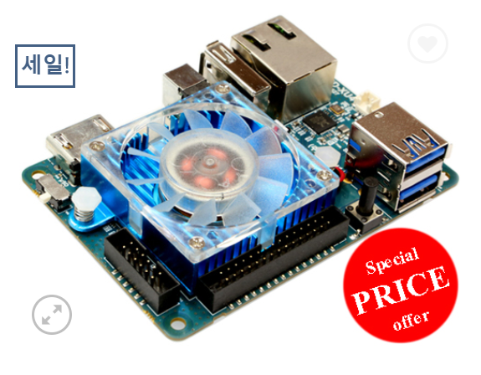
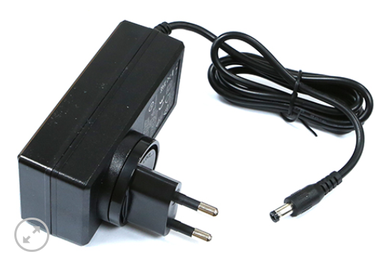
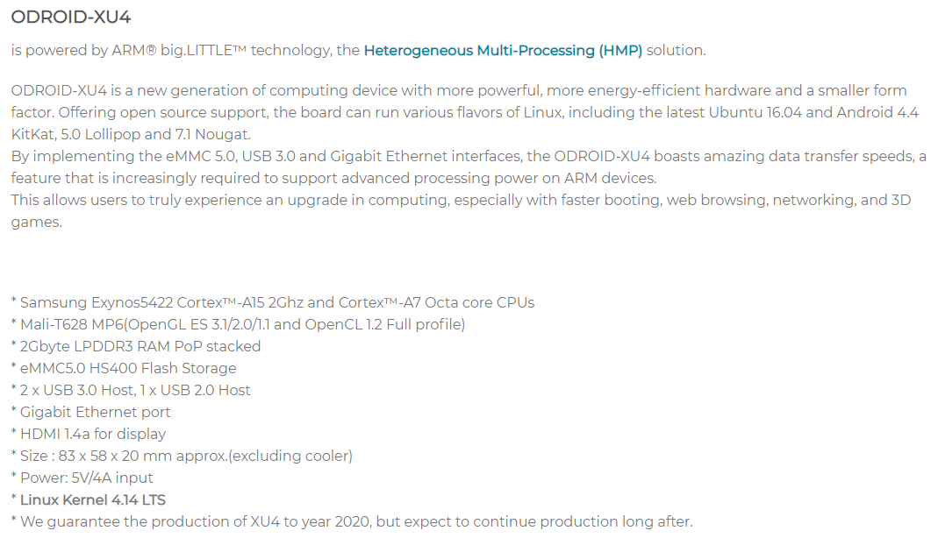
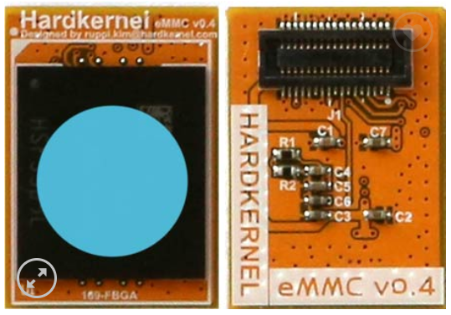
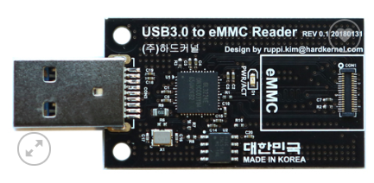
제품명: odroid xu4 - power supply 포함
가격: 72,380원(부가세,배송비포함)
제품명: 128GB eMMC Module xu4
가격: 87,200원
https://www.hardkernel.com/ko/
https://www.hardkernel.com/ko/shop/odroid-xu4-special-price/

Slide 11
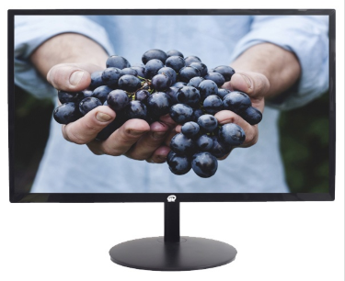
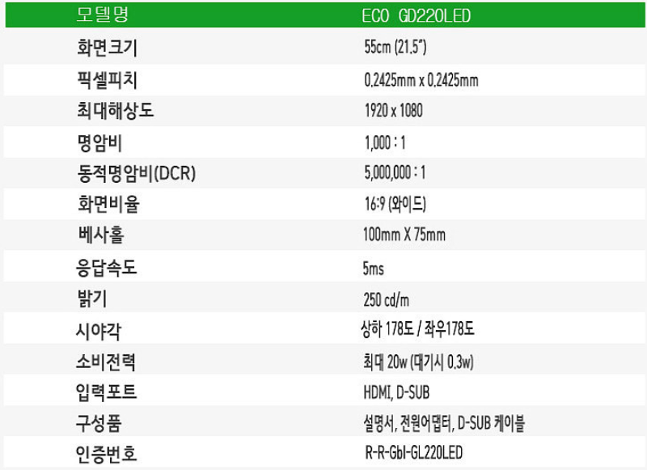
제품명: ECO GD220LED HDMI SLIM 광시야각
가격: 88,968원(부가세,배송비포함)
https://eleparts.co.kr/goods/view?no=7461698

Slide 12
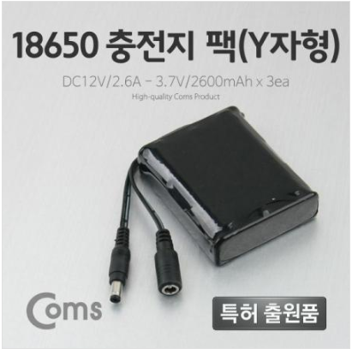
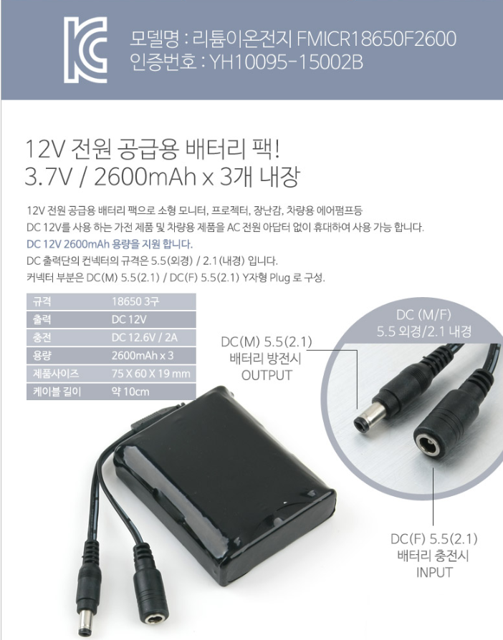
제품명: [ Coms] [LC3095] Coms 18650 충전지 팩(Y자형), DC12V/2.6Ah / 3.7V/2600mA*3ea
가격: 29,560원(부가세,배송비포함)

Slide 13
Odroid xu4 Setup

Slide 14
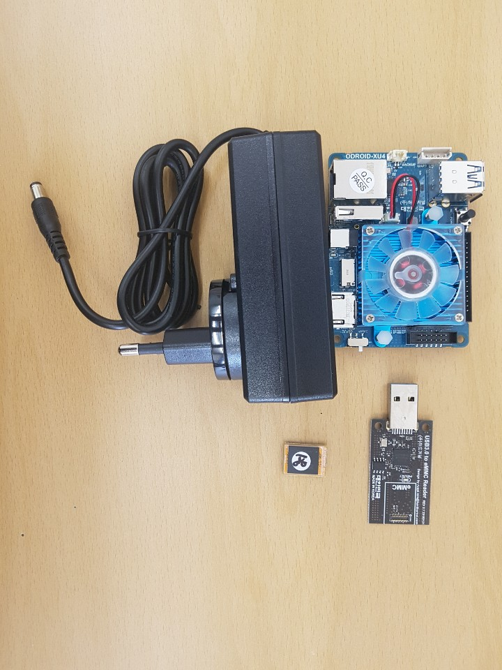
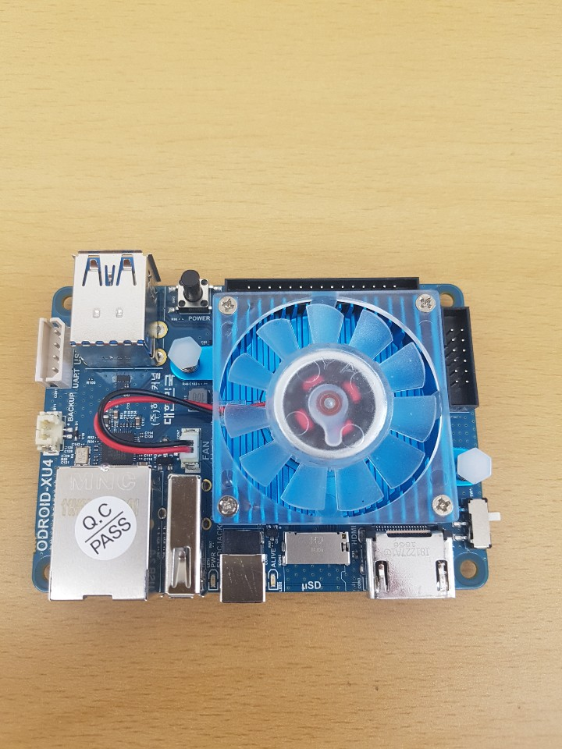
odroid setup
5V/4A power
eMMC128GB
eMMC Writer
odroid xu4

Slide 15
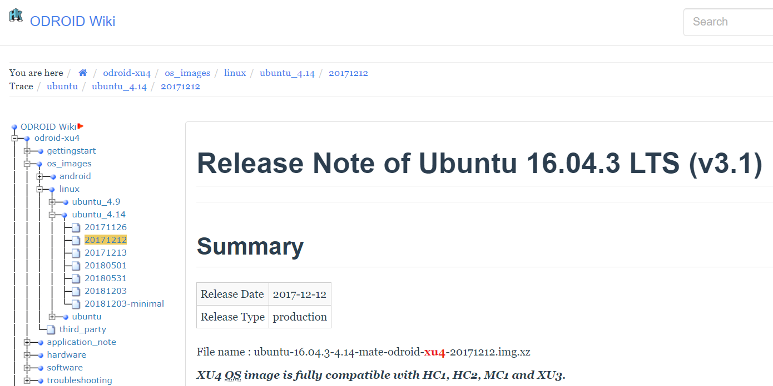
https://wiki.odroid.com/odroid-xu4/os_images/linux/ubuntu_4.14/20171212 에서 odroid image를
다운 받는다.(ubuntu mate 16.04.3 LTS 20171212.img를 받았다)
D435는 odroid ubuntu_4.14+을 요구한다.
클릭

Slide 16
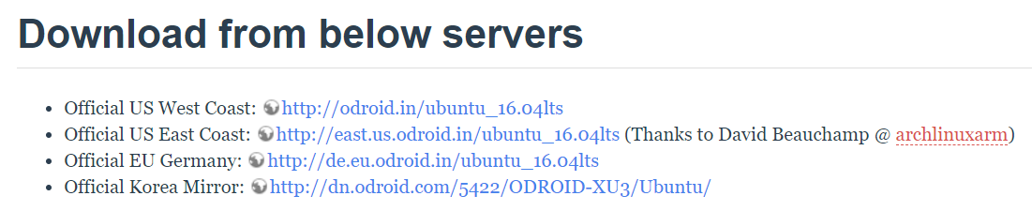
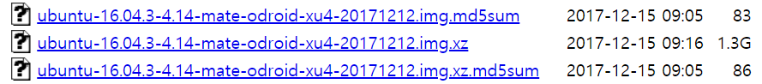
클릭
클릭(다운로드)
ubuntu 16.04의 가장 최신 버전은 20171213 이지만
20171213 image는 minimal 버전으로 GUI가 지원되지 않는 Image이다.
그래서 GUI가 지원되는 가장 최신 버전인 20171212를 사용.
https://dn.odroid.com/5422/ODROID-XU3/Ubuntu/

Slide 17
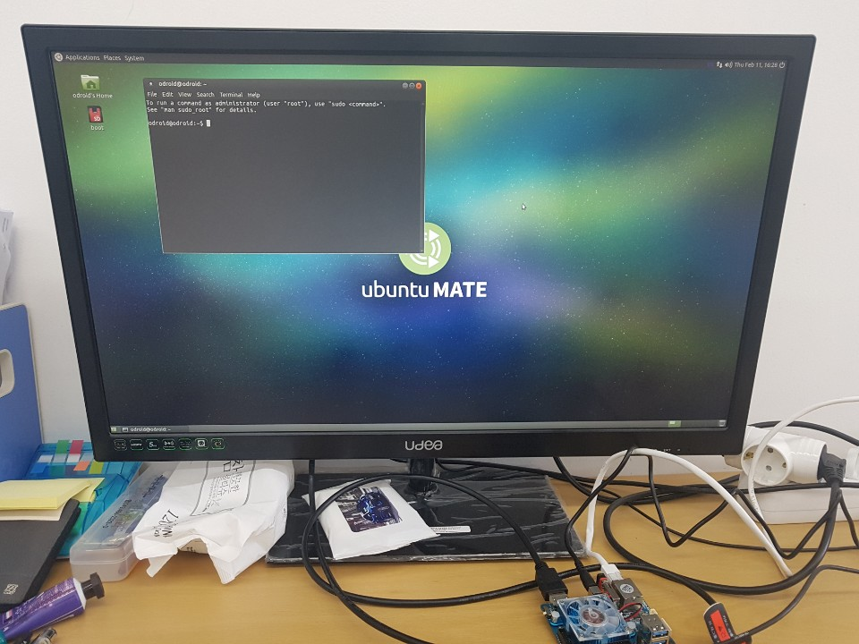
2. image를 다운받은 후에는 xz파일을 7-zip 프로그램을 이용해서 압축을 푼다.
3. win32diskimager 프로그램을 이용해서 eMMC에 image파일을 write한다.
4. odroid xu4에 eMMC를 장착하고, 전원을 인가한다.
5. 처음 부팅 시 ID: odroid, Passwd: odroid로 접속하면
화면이 꺼지는데, 전원을 뺐다가 다시 꼽아주면 된다.
부팅 화면
odroid xu4

Slide 18
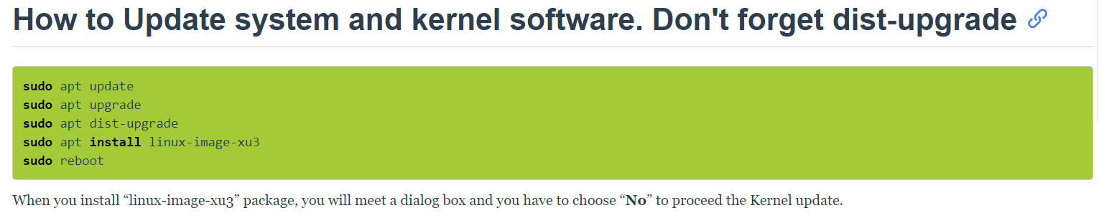
6. 부팅을 처음 하면 basic-setup을 해야한다.
7. 첫번 째로 아래 명령들을 차례대로 터미널 창에 입력해준다.
주의사항: sudo apt install linux-image-xu3 명령을 치면 설치 중 화면이 뜨는데
yes / no 중에 No를 선택해야한다.(yes 선택 시 error 발생해서 image를 다시 write 해야함.)
https://wiki.odroid.com/odroid-xu4/os_images/linux/ubuntu_4.14/20171212

Slide 19
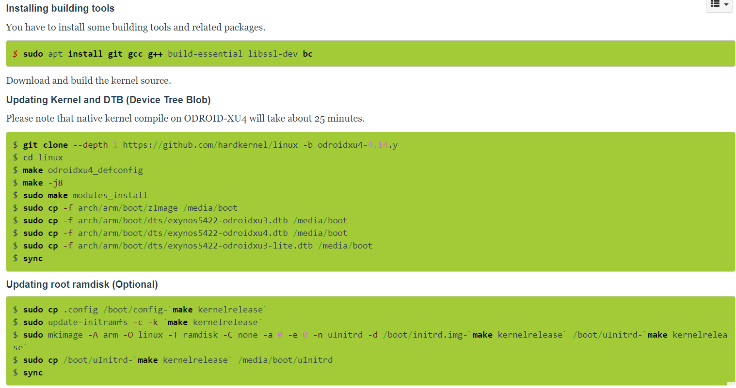
8. 위 과정을 마친 후에는 관련 tools 설치 및 kernel update를 해야하는데 이 부분이
기존 웹 페이지 내용을 따라하면 에러가 발생해서 수정된 자료를 찾았다.
(odroid가 업데이트되면서 기존 자료에 추가적인 tools 설치가 필요해짐.)
https://wiki.odroid.com/odroid-xu4/software/building_kernel#installing_building_tools
추가된 부분

Slide 20
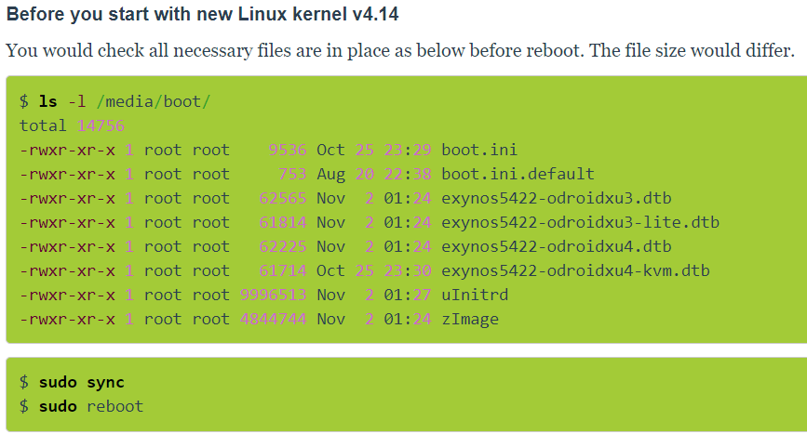
여기까지가 odroid xu4 basic-setup 끝

Slide 21
Odroid xu4 ROS Install

Slide 22
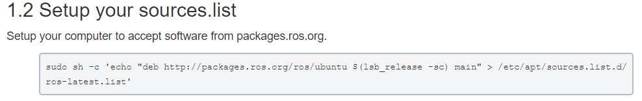
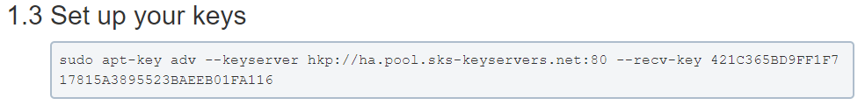
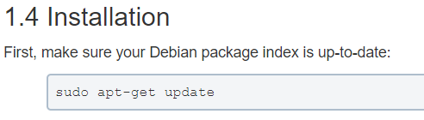
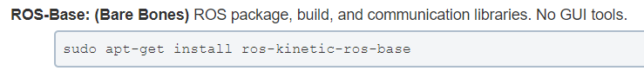
http://wiki.ros.org/kinetic/Installation/Ubuntu 를 참고하여 설치를 진행함.
1
2
3
4

Slide 23
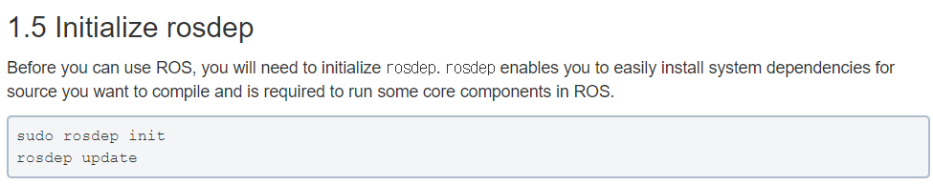
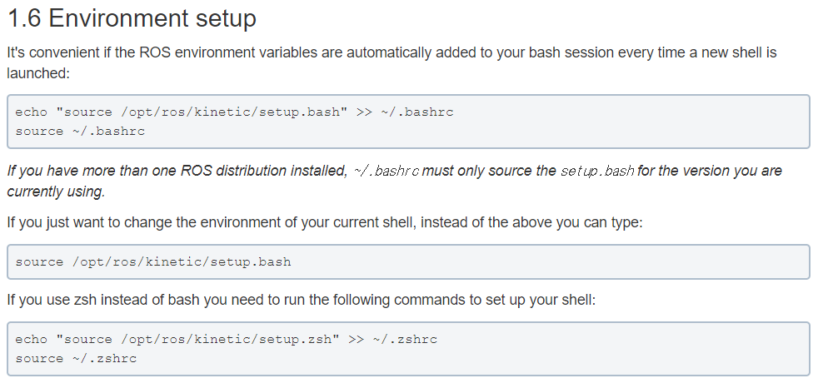
5
6
7

Slide 24
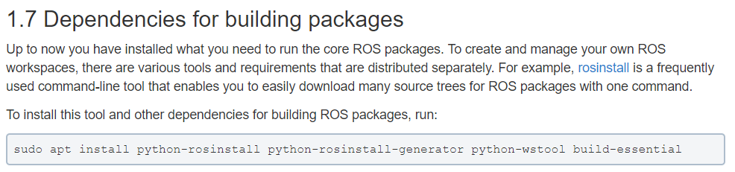
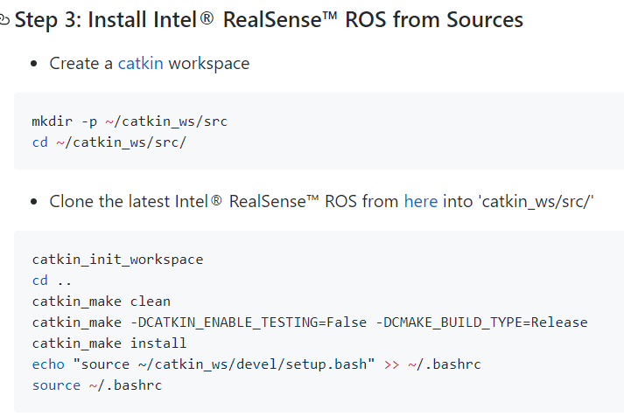
8
9
ROS 설치 완료
realsense-ros package를 다운받고,
catkin_make 해주면 완료된다.
https://github.com/IntelRealSense/realsense-ros

Slide 25
Odroid xu4 openCV 3.4 Install

Slide 26
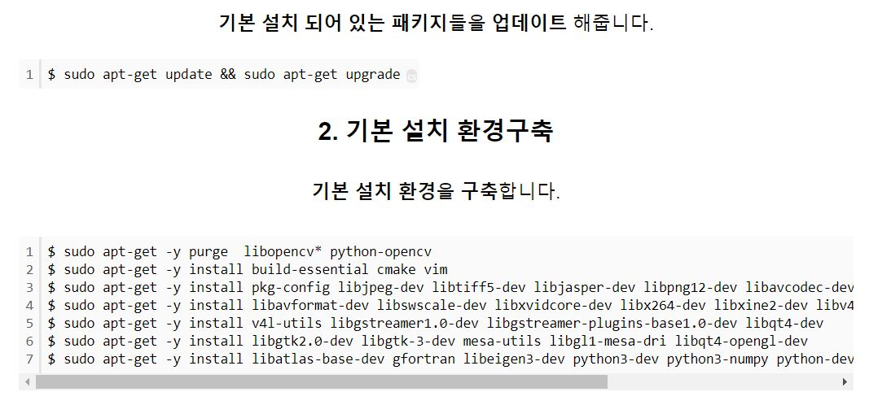
https://jsh93.tistory.com/53

Slide 27
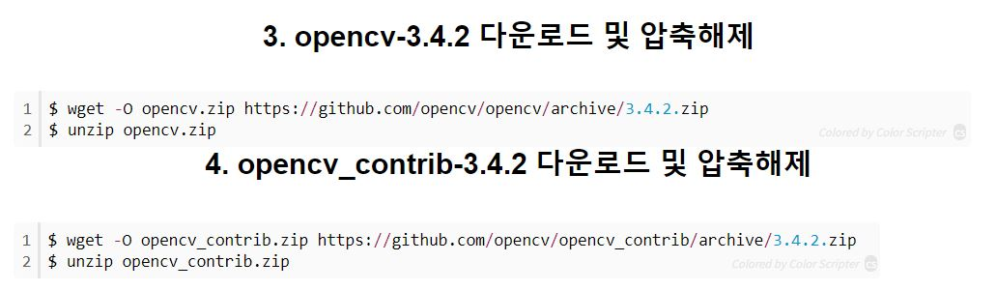
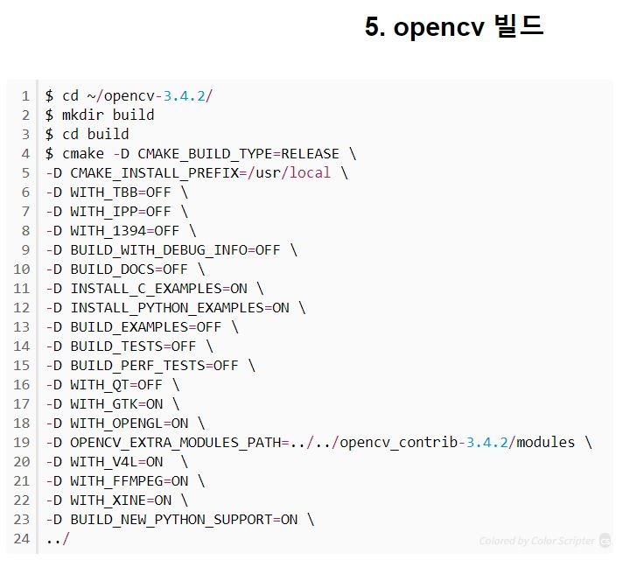

Slide 28
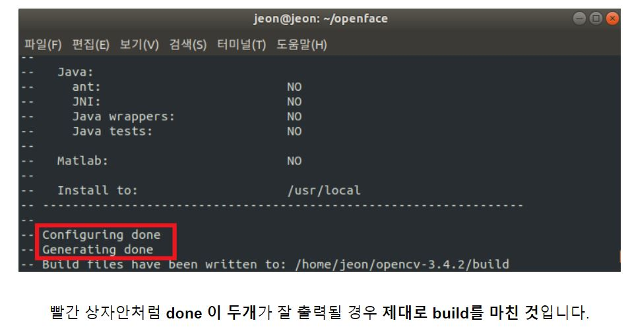
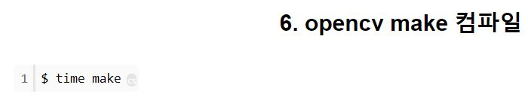
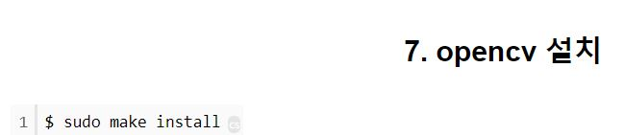

Slide 29
Face API Tutorial

Slide 30
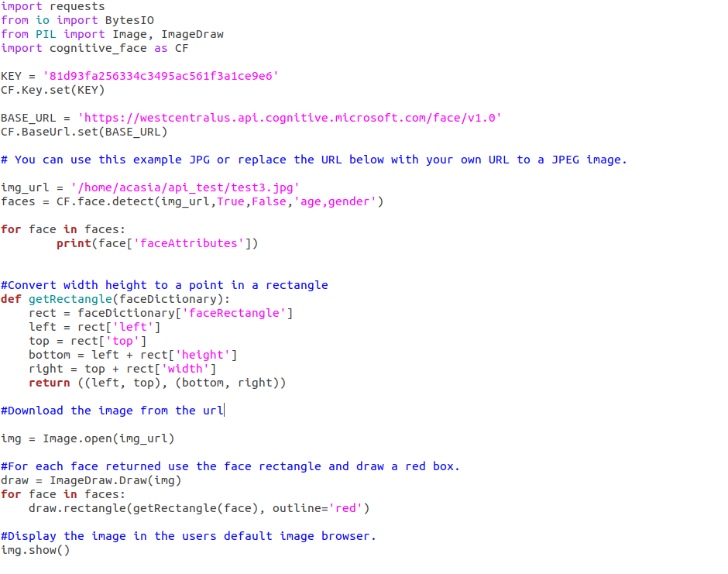
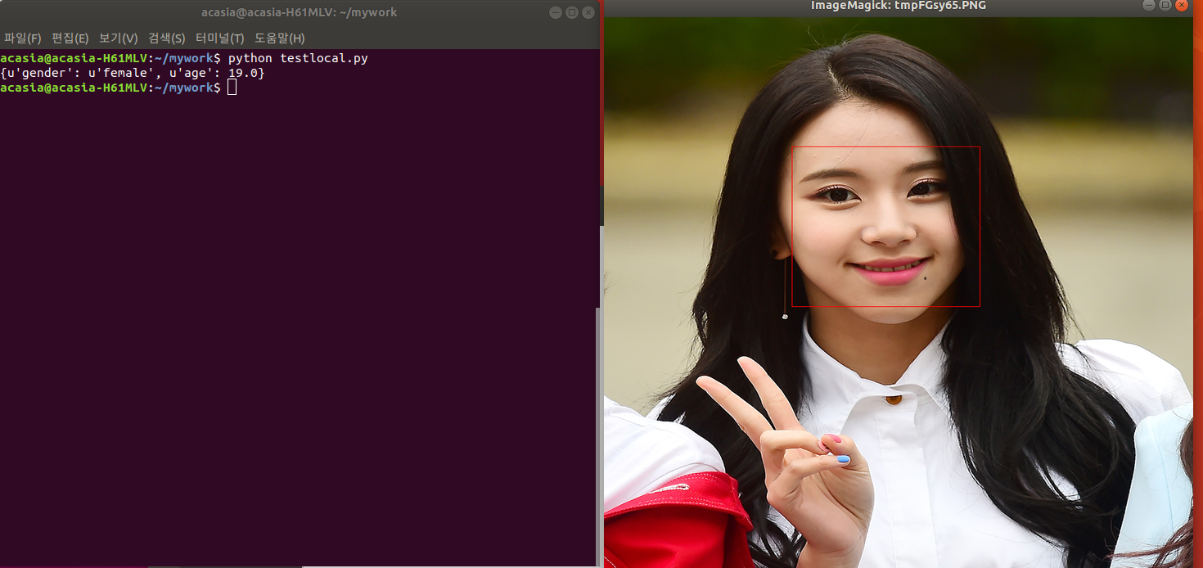
Face API 테스트(1) 개인
https://blog.naver.com/ljy9378/221463790053
소스코드(Local)
성별, 나이 추출 모습
결과 모습(개인)

Slide 31
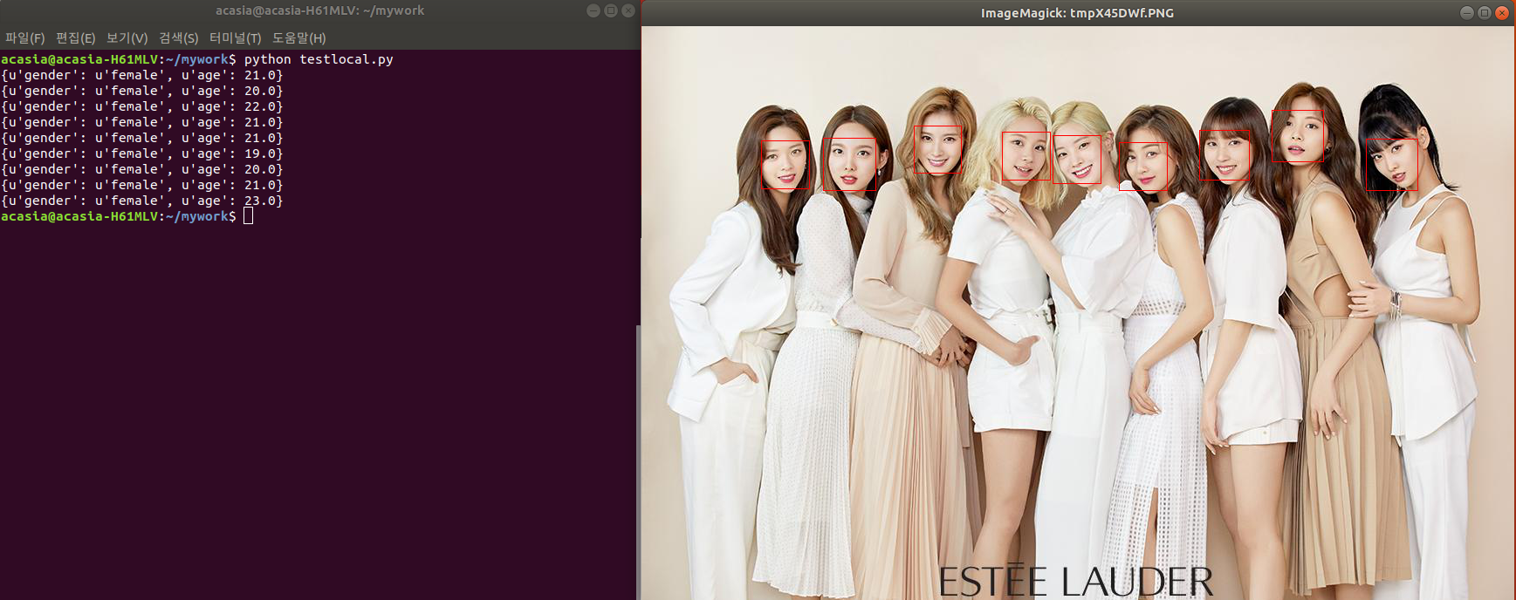
Face API 테스트(2) 2인 이상
사용 모습1(단체:같은 성별, 비슷한 연령대)

Slide 32
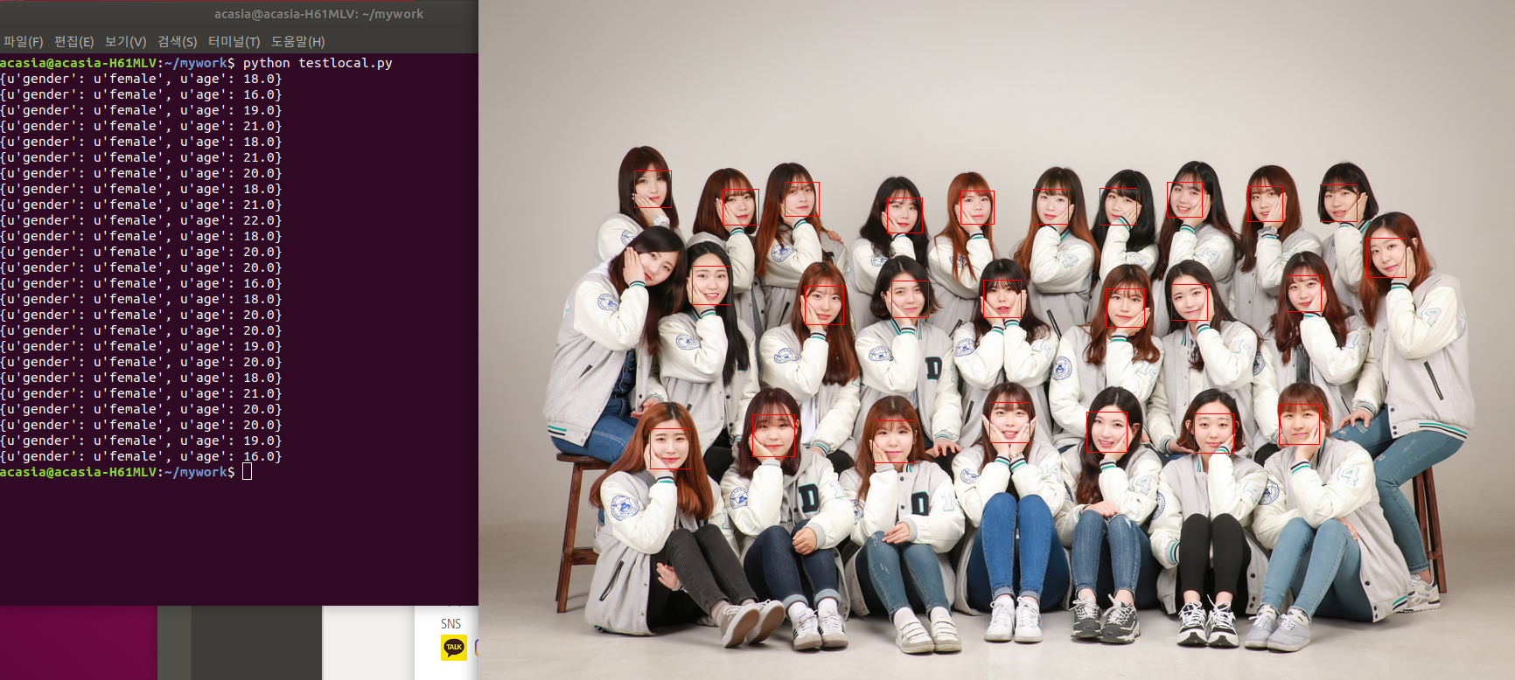
Face API 테스트(2) 2인 이상
사용 모습2(단체:같은 성별, 비슷한 연령대, 다수)

Slide 33
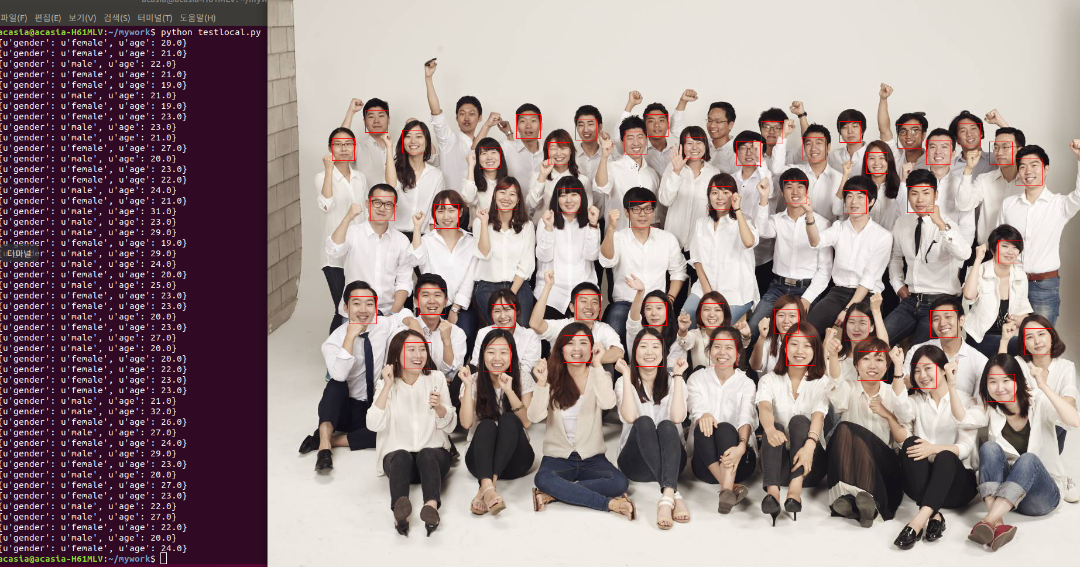
Face API 테스트(2) 2인 이상
사용 모습3(단체: 다양한 성별, 다양한 연령대, 다수) -> 해상도에 따라 얼굴 감지 성능이 다름.

Slide 34
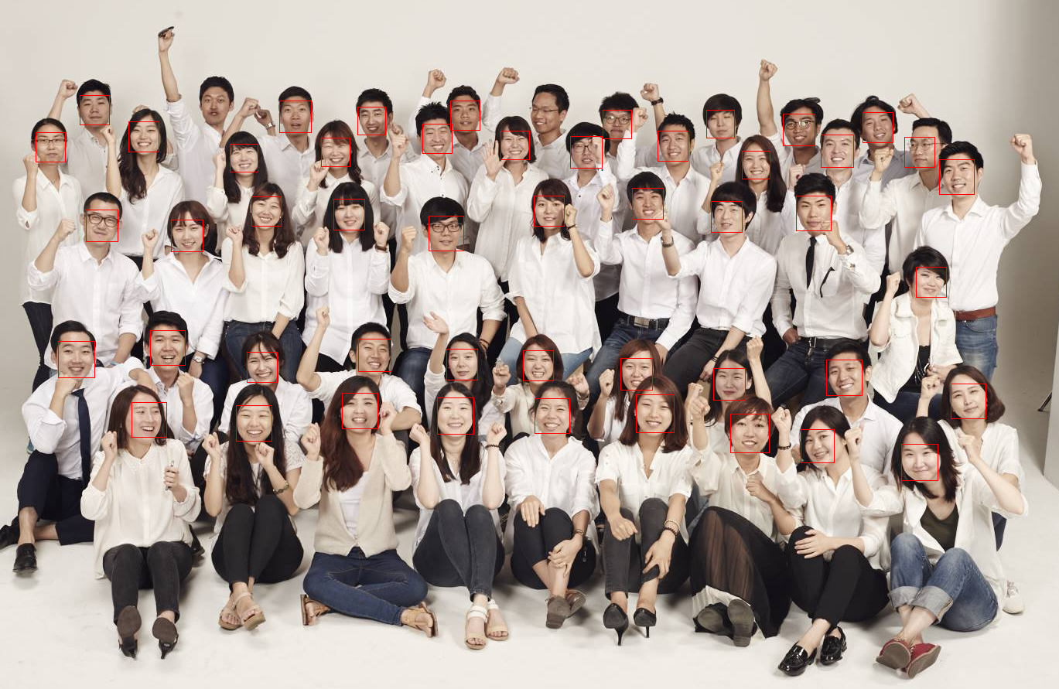

Slide 35
MongoDB

Slide 36
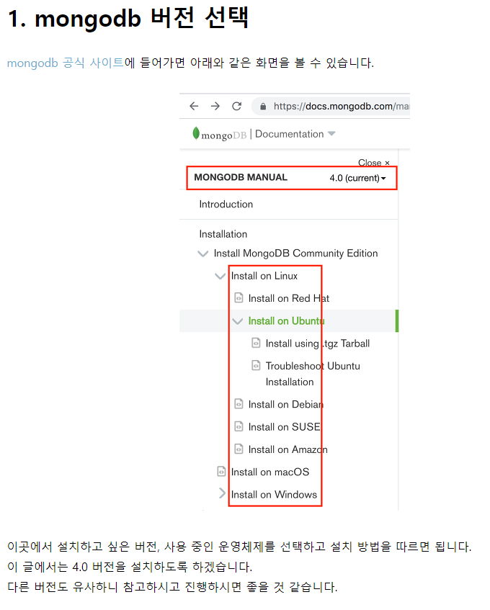
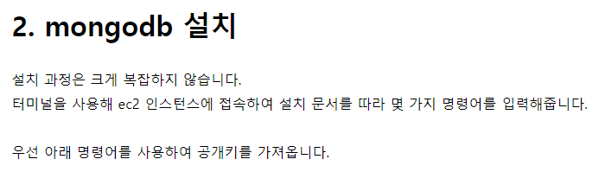
sudo apt-key adv --keyserver hkp://keyserver.ubuntu.com:80 --recv 9DA31620334BD75D9DCB49F368818C72E52529D4
https://euless.tistory.com/88
https://nashorn.tistory.com/entry/Python%EA%B3%BC-MongoDB-%EC%97%B0%EB%8F%99-%EA%B4%80%EB%A0%A8-%EB%A0%88%ED%8D%BC%EB%9F%B0%EC%8A%A4
https://yuddomack.tistory.com/entry/%EC%B2%98%EC%9D%8C%EB%B6%80%ED%84%B0-%EC%8B%9C%EC%9E%91%ED%95%98%EB%8A%94-EC2-mongodb-%EA%B3%84%EC%A0%95-%EC%83%9D%EC%84%B1-%EC%99%B8%EB%B6%80-%EC%A0%91%EC%86%8D?category=777812
https://yuddomack.tistory.com/entry/%EC%B2%98%EC%9D%8C%EB%B6%80%ED%84%B0-%EC%8B%9C%EC%9E%91%ED%95%98%EB%8A%94-EC2-ubuntu-mongodb-%EC%84%A4%EC%B9%98%ED%95%98%EA%B8%B0
https://docs.mongodb.com/manual/tutorial/install-mongodb-on-ubuntu/

Slide 37



Slide 38



Slide 39


Slide 40


Slide 41


source
code 1
얼굴 속
특징 분류
DB에 저장할 데이터

Slide 42


source
code 2
DB에서
데이터 불어오기
DB에서 불러온 데이터

Slide 43
Video Display_openCV

Slide 44


openCV를 이용한 동영상 실행 예제

Slide 45


웹캠으로
이미지 캡쳐 후
API 테스트
#openCV

Slide 46

API로 특징 분류 후 관련 동영상 실행
-> 캡처, 특징 분류,
관련 영상 실행까지
pipeline은 구현
-> 광고 선택
알고리즘 구현 필요

Slide 47
Video Display_MoviePy

Slide 48
openCV로 동영상을 재생할 경우 프레임 단위로 재생하기 때문에 소리가 나오지 않는 문제점이 있음.
이 점을 해결하기 위해 MoviePy와 pygame를 사용함.
Reference:
https://github.com/Zulko/moviepy
https://github.com/Zulko/moviepy/issues/547
https://potensj.tistory.com/73
https://stackoverflow.com/questions/41760385/how-can-i-play-a-mp4-movie-using-moviepy-and-pygame
http://blog.naver.com/PostView.nhn?blogId=dsz08082&logNo=221373412901&parentCategoryNo=&categoryNo=96&viewDate=&isShowPopularPosts=false&from=postView
https://zulko.github.io/moviepy/getting_started/quick_presentation.html
https://github.com/Zulko/moviepy/issues/911
https://yujuwon.tistory.com/entry/python%EC%97%90%EC%84%9C-%EB%8F%99%EC%98%81%EC%83%81-%EC%B2%98%EB%A6%AC%ED%95%98%EA%B8%B0

Slide 49
19년 상반기 캡스톤 경진대회

Slide 50



Slide 51





Slide 52



Slide 53



Slide 54



